Slide 1

변액지킴이
화면(예시)

Slide 2
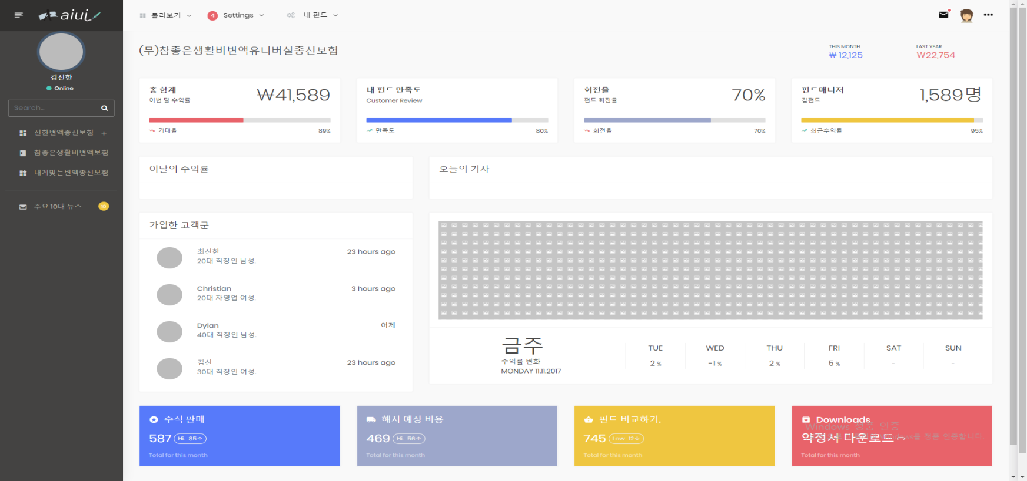
01
서비스 메인화면(예시)
고객이 보유한 펀드의 수익률, 펀드매니저, 매매회전율, 펀드비용(수수료, 보수),
자산구성, 상위10개종목, 펀드운용계획까지 총 7개의 항목을 분석하여
보기 쉽게 화면으로 제공

Slide 3
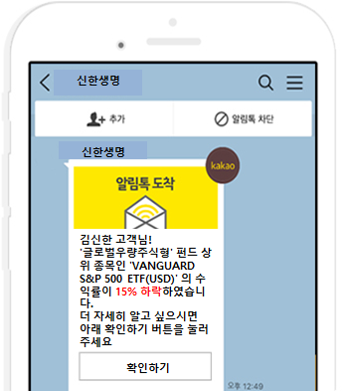
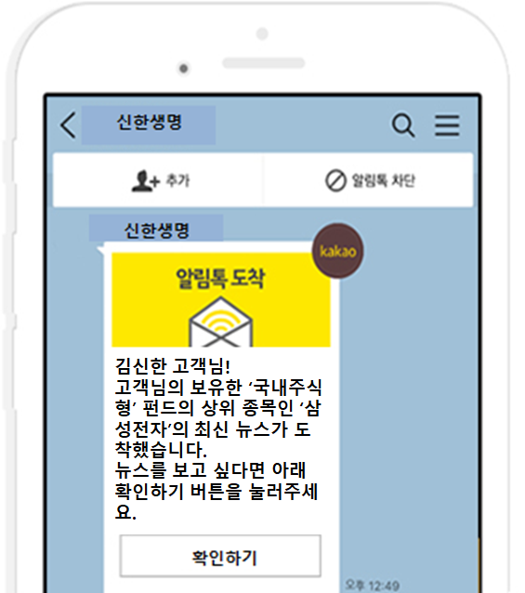
02
알림톡 제공(예시)
긴급 알림톡 01
고객이 보유한 특정 펀드의 상위 주식 주가 급락 시 즉시 알림톡 발송
02 정기 알림톡
보유한 펀드 관련 뉴스를 정기적으로 제공하여 지속적인 펀드 관리 유도
이 외에도 신한금융투자의 관심종목과 연계하여 다양한 내용으로 알림톡 발송
Ex) 관심종목 뉴스 제공, 관심종목과 매칭률이 높은 투자 가능한 펀드 안내

